Slide 1
第六章 关系数据理论

Slide 2
第六章 关系数据理论
6.1 问题的提出
6.2 规范化
6.3 数据依赖的公理系统
*6.4 模式的分解
6.5 小结

Slide 3
6.1 问题的提出
问题
针对一个具体问题，如何构造合适的（更好的）数据模式？
思路
讨论一个关系中属性间的依赖情况
讨论如何根据属性间依赖关系来判定关系是否有某些不合适的性质
掌握
基于函数依赖概念的关系数据库设计的规范方法

Slide 4
概念回顾
关系模式的形式化定义
关系模式由五部分组成，即它是一个五元组：
R(U, D, DOM, F)
R： 关系名
U： 组成该关系的属性名集合
D： 属性组U中属性所来自的域
DOM： 属性向域的映象集合
F： 属性间数据的依赖关系集合

Slide 5
什么是数据依赖
1. 完整性约束的表现形式
限定属性取值范围：例如学生成绩必须在0-100之间
定义属性值间的相互关连（主要体现于值的相等与否），这就是数据依赖，它是数据库模式设计的关键
2. 数据依赖
一个关系内部属性与属性之间的约束关系
现实世界属性间相互联系的抽象
数据内在的性质
语义的体现

Slide 6
什么是数据依赖（续）
3. 数据依赖的类型
函数依赖（Functional Dependency，简记为FD）
例：Sname=f(Sno), Sdept=f(Sno)
多值依赖（Multivalued Dependency，简记为MVD）
其他

Slide 7
关系模式的简化表示
关系模式R（U, D, DOM, F）
简化为一个三元组：
R（U, F）
当且仅当U上的一个关系r满足F时，r称为关系模式 R（U, F）的一个关系

Slide 8
数据依赖对关系模式的影响
[例1]建立一个描述学校教务的数据库：
学生的学号（Sno）、所在系（Sdept）
系主任姓名（Mname）、课程名（Cname）
成绩（Grade）
单一的关系模式 ： Student <U、F>
U ＝｛ Sno, Sdept, Mname, Cname, Grade ｝

Slide 9
数据依赖对关系模式的影响（续）
属性组U上的一组函数依赖F：
F ＝｛ Sno → Sdept, Sdept → Mname,
(Sno, Cname) → Grade ｝
Sno
Cname
Grade
Sdept
Mname

Slide 10
关系模式Student<U, F>中存在的问题
1. 数据冗余太大
同样的信息在多条元组中重复出现
2. 更新异常（Update Anomalies）
存在数据冗余时，更新某元组而不是所有可能的元组，可能导致数据不一致，如改系主任
3. 插入异常（Insertion Anomalies）
插入元组时可能由于部分属性的值未知而导致插入失败，如新建的系
4. 删除异常（Deletion Anomalies）
部分元组的删除可能其他信息的丢失，如某个系的学生毕业了

Slide 11
数据依赖对关系模式的影响（续）
结论：
Student关系模式不是一个好的模式。
“好”的模式：
不会发生插入异常、删除异常、更新异常，
数据冗余应尽可能少
原因：由存在于模式中的某些数据依赖引起的
解决方法：通过分解关系模式来消除其中不合适的数据依赖

Slide 12
分解关系模式
把这个单一模式分成3个关系模式：
S（Sno，Sdept，Sno → Sdept）;
SC（Sno，Cno，Grade，（Sno，Cno） → Grade）;
DEPT（Sdept，Mname，Sdept→ Mname）

Slide 13
实例分析
模式S-C-M（S学号，C班级，M班主任）
该模式设计不好，存在数据冗余、插入异常、删除异常和更新异常
以下哪一个分解是好的呢？

Slide 14
第六章 关系数据理论
6.1 问题的提出
6.2 规范化
6.3 数据依赖的公理系统
*6.4 模式的分解
6.5 小结

Slide 15
6.2 规范化
规范化理论正是用来改造关系模式，通过分解关系模式来消除其中不合适的数据依赖，以解决插入异常、删除异常、更新异常和数据冗余问题。

Slide 16
6.2.1 函数依赖
函数依赖
平凡函数依赖与非平凡函数依赖
完全函数依赖与部分函数依赖
传递函数依赖

Slide 17
一、函数依赖
定义6.1 设R(U)是一个属性集U上的关系模式，X和Y是U的子集。
若对于R(U)的任意一个可能的关系r，r中不可能存在两个元组在X上的属性值相等， 而在Y上的属性值不等， 则称 “X函数确定Y” 或 “Y函数依赖于X”，记作X→Y。
说明：
1. 所有关系实例均要满足
2. 函数依赖是语义范畴的概念
3. 数据库设计者可以对现实世界作强制的规定

Slide 18
函数依赖的示例
示例：U = {学号，姓名，年龄，班号，班长，课号，成绩 }
学号→{ 姓名，年龄}
班号→ 班长
{ 学号，课号} → 成绩
设计关系模式
时，除给出属性 全集外，还需给 出数据依赖集合
注：函数依赖的分析取决于对问题领域的限定和分析，取决于对业务规则的正确理解。例如：问题领域中，学生是没有重名的，则有：“年龄”和“家庭住址”都函数依赖于 “姓名”。而在另一个问题领域中，学生是有重名的，则上述函数依赖是不成立的。

Slide 19
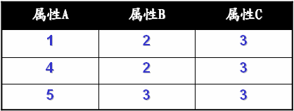
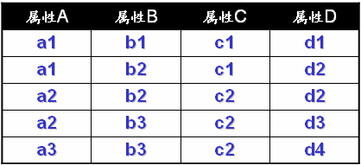
函数依赖的示例
示例：下表就是问题领域, 则存在的函数依赖有哪些呢?
下表存在的函数依赖有: A→B, B→C
下表存在的函数依赖有: A→C, D→B

Slide 20
二、平凡函数依赖与非平凡函数依赖
在关系模式R(U)中，对于U的子集X和Y，
如果X→Y，但Y ⊆ X，则称X→Y是非平凡的函数依赖(一般表示此种依赖)
若X→Y，但Y ⊆ X, 则称X→Y是平凡的函数依赖
例：在关系SC(Sno, Cno, Grade)中，
非平凡函数依赖： (Sno, Cno) → Grade
平凡函数依赖： (Sno, Cno) → Sno
(Sno, Cno) → Cno

Slide 21
平凡函数依赖与非平凡函数依赖（续）
若X→Y，则X称为这个函数依赖的决定属性组，也称为决定因素（Determinant）。
若X→Y，Y→X，则记作X←→Y。（X和Y是一对一关系，如学号和身份证号）
若Y不函数依赖于X，则记作X→Y。

Slide 22
函数依赖的提取练习
练习：请分析下列属性集上的函数依赖
学生(学号, 姓名，班级，课号, 课程名，成绩，教师，教师职务)
员工(员工码, 姓名, 出生日期, 联系电话, 最后学历, 毕业学校, 培训 日期, 培训内容, 职务变动日期, 变动后职务 )
图书(书号, 书名, 出版日期, 出版社, 书架号, 房间号)
客户(客户号, 客户名称, 类别, 联系电话, 产品编码, 产品名称, 数量, 要货日期)

Slide 23
函数依赖的提取练习
练习：请分析下列属性集上的函数依赖
学生(学号, 姓名，班级，课号, 课程名，成绩，教师，教师职务)
学号 → {姓名，班级};
教师 → 教师职务
{班级，课号} → 教师
课号 →课程名; { 学号，课号} →成绩
{班级，课号} → 教师; 课号 → 教师;
{学号，课号} → 教师
究竟选哪一个取决于对问题领域的理解
客户(客户号, 客户名称, 类别, 联系电话, 产品编码, 产品名称, 数量, 要货日期)
客户号 → {客户名称，类别}
产品编码 →产品名称
本质上,函数依赖 是对属性之间取 值的一种约束， 是一种数据依赖
{ 客户号，产品编码，要货日期 } → 数量

Slide 24
三、完全函数依赖与部分函数依赖
定义6.2 在R(U)中，如果X→Y，并且对于X的任何一个真子集X’，都有X’ Y, 则称Y对X完全函数依赖，记作 X ^{F} Y。
若X→Y，但Y不完全函数依赖于X，则称Y对X部分函数依赖，记作X ^{P} Y。
[例1] 中(Sno,Cno)→Grade是完全函数依赖，
(Sno,Cno)→Sdept是部分函数依赖
因为Sno →Sdept成立，且Sno是（Sno，Cno）的真子集
推论：如果X→Y，且X是单个属性，则X ^{F} Y
F
P

Slide 25
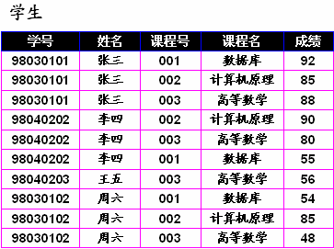
示例：U = {学号，姓名，年龄，班号，班长，课号，成绩 }
{学号，课号} ^{f} U
{学号，课号} ^{p} 姓名
{ 学号，课号} ^{f} 成绩
部分依赖 存在着非 受控冗余!

Slide 26
部分函数依赖与完全函数依赖的示例
练习：分析下列模式的完全或部分函数依赖
学生(学号, 姓名, 班级, 课号, 课程名, 成绩, 教师, 教师职务)
员工(员工码, 姓名, 出生日期, 联系电话, 最后学历, 毕业学校, 培训日期, 培训内容)
图书(书号, 书名, 出版日期, 出版社, 书架号, 房间号)
客户(客户号, 客户名称, 类别, 联系电话, 产品编码, 产品名称, 数量, 要货日期)
学生(学号, 姓名, 系号, 系主任)

Slide 27
部分函数依赖与完全函数依赖的示例
练习：分析下列模式的完全或部分函数依赖
学生(学号, 姓名, 班级, 课号, 课程名, 成绩, 教师, 教师职务)
f
{学号, 课号} U ; 但 {学号, 课号} ^{p} 姓名
{学号, 课号} ^{p} 课程名
员工(员工码, 姓名, 出生日期, 联系电话, 最后学历, 毕业学校, 培训 日期, 培训内容)
{员工码, 培训日期} ^{f} U ;
{员工码, 培训日期} ^{p} { 姓名, 出生日期 }；
图书(书号, 书名, 出版日期, 出版社, 书架号, 房间号)
客户(客户号, 客户名称, 类别, 联系电话, 产品编码, 产品名称, 数量,
要货日期)
学生(学号, 姓名, 系号, 系主任)
其他几个, 同学自己 分析…

Slide 28
四、传递函数依赖
定义6.3 在R(U)中，如果X→Y(Y ⊆X) ,Y→X ,Y→Z, Z ⊆Y 则称Z对X传递函数依赖。
记为：X → Z
注: 如果Y→X， 即X←→Y，则Z直接依赖于X。
传递

Slide 29
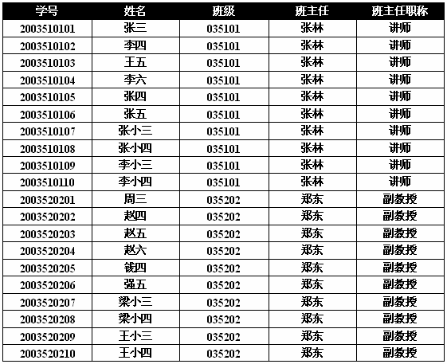
传递函数依赖的示例
示例：U = {学号，姓名，年龄，班号，班长，课号，成绩 }
学号→ 班号 ； 班号→ 班长
学号→ 班长
注： “班长”是传递依赖于 “学号”的。
示例：学生(学号，姓名，系号，系主任)
学号→ 系号； 系号→ 系主任
学号→ 系主任
注： “系主任”是传递依赖于 “学号”的。
传递依赖存在着非受控冗余!

Slide 30
传递函数依赖的示例
练习：分析下列模式的传递函数依赖
商店(商店, 商品, 商品经营部, 经营部经理)
学生(学号, 姓名, 班级, 班主任, 课号, 课程名, 成绩, 教师, 教师职务)
员工(员工码, 姓名, 部门, 部门经理)
图书(书号, 书名, 出版日期, 出版社, 书架号, 房间号, 管理员)
客户(客户号, 客户名称, 类别, 联系电话, 产品编码, 产品名称, 数量, 要货日期)

Slide 31
传递函数依赖的示例
练习：分析下列模式的传递函数依赖
商店(商店, 商品, 商品经营部, 经营部经理)
{商店, 商品}→ 商品经营部；{商店, 商品经营部}→ 经营部经理
{商店, 商品} → 经营部经理
学生(学号, 姓名, 班级, 班主任, 课号, 课程名, 成绩, 教师, 教师职务)
学号→ 班级 ； 班级→ 班主任； {学号，课号} → 教师；教师→ 教师职务
学号→ 班主任 ； {学号, 课号}→ 教师职务
员工(员工码, 姓名, 部门, 部门经理)
员工码→ 部门；部门→ 部门经理
员工码 → 部门经理
其他两个, 同学自己 分析…
图书(书号, 书名, 出版日期, 出版社, 书架号, 房间号, 管理员)
客户(客户号, 客户名称, 类别, 联系电话, 产品编码, 产品名称, 数量, 要货日期)

Slide 32
思考题
思考题：已知关系模式R（学生学号，课程名，学生专业号，专业名，成绩），说出下面是什么关系？
( 学生学号，课程名，学生专业号) 成绩
学生学号 专业名
( 学生学号，专业名) 成绩
( 学生学号，课程名) 成绩
(课程名，专业名，成绩) ( 课程名，成绩)
（函数依赖，部分函数依赖）
（函数依赖，传递函数依赖）
（不是函数依赖）
（完全函数依赖）
（平凡函数依赖）

Slide 33
6.2.2 码
定义6.4 设K为R<U,F>中的属性或属性组合。若K U， 则K称为R的侯选码（Candidate Key）。
也就是 K U，且不存在X ⊆ K，使得X U
若候选码多于一个，则选定其中的一个做为主码（Primary Key）。
F

Slide 34
码（续）
主属性与非主属性
包含在任何一个候选码中的属性 ，称为主属性（Prime attribute）
不包含在任何码中的属性称为非主属性（Nonprime attribute）或非码属性（Non-key attribute）
全码
整个属性组是码，称为全码（All-key）

Slide 35
码（续）
[例2]
关系模式S(Sno,Sdept,Sage)，单个属性Sno是码，
SC（Sno，Cno，Grade）中，（Sno，Cno）是码
[例3]
关系模式R（P，W，A）
P：演奏者 W：作品 A：听众
一个演奏者可以演奏多个作品
某一作品可被多个演奏者演奏
听众可以欣赏不同演奏者的不同作品
码为(P，W，A)，即All-Key

Slide 36
候选键的示例
练习：找候选键与非主属性
学生(学号, 年龄, 家庭住址, 课程号, 成绩, 教师, 教师职务) 候选键是??，非主属性是??
邮编(城市名, 街道名, 邮政编码) 候选键是??，非主属性是??
找候选键需 要先找出函 数依赖集合
商店(商店, 商品, 商品经营部, 商品经营部经理) 候选键是??，非主属性是??
学生(学号, 姓名, 所属系别, 系主任) 候选键是??，非主属性是??

Slide 37
外部码
定义6.5 关系模式 R 中属性或属性组X 并非 R的码，但 X 是另一个关系模式的码，则称 X 是R 的外部码（Foreign key）也称外码
如在SC（Sno，Cno，Grade）中，Sno不是码，但Sno是关系模式S（Sno，Sdept，Sage）的码，则Sno是关系模式SC的外部码
主码与外部码一起提供了表示关系间联系的手段

Slide 38
6.2.3 范式
范式是符合某一种级别的关系模式的集合
关系数据库中的关系必须满足一定的要求。满足不同程度要求的为不同范式
范式的种类：
第一范式(1NF)
第二范式(2NF)
第三范式(3NF)
BC范式(BCNF)
第四范式(4NF)
第五范式(5NF)

Slide 39
6.2.3 范式
各种范式之间存在联系：
某一关系模式R为第n范式，可简记为R∈nNF。
一个低一级范式的关系模式，通过模式分解可以转换为若干个高一级范式的关系模式的集合，这种过程就叫规范化
基本思想：通过模式分解，逐步消除关系模式的数据依赖（函数依赖范畴）中不合适的部分（部分函数依赖和传递函数依赖），但又不丢失原模式中的信息（无损连接）
模式分解可以消除冗余，解决更新异常等问题，但也要付出做连接运算等昂贵的代价

Slide 40
6.2.4 2NF
1NF的定义
如果一个关系模式R的所有属性都是不可分的基本数据项，则R∈1NF
第一范式是对关系模式的最起码的要求。不满足第一范式的数据库模式不能称为关系数据库
但是满足第一范式的关系模式并不一定是一个好的关系模式

Slide 41
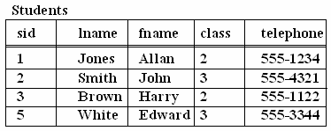
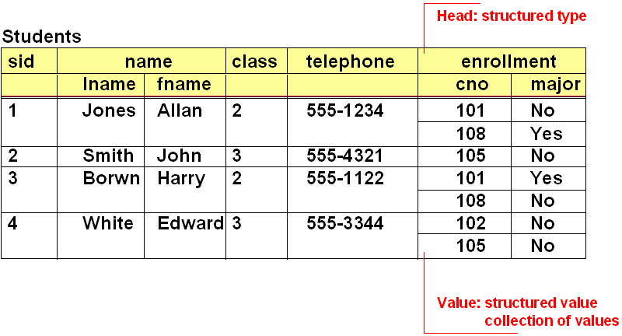
示例： Star( name, address(street, city) )
Star不属于1NF, 因为属性address仍包含了street和city两个属性，其分量不是原子。
复合属性
符合1NF
1NF要求关系中不 能有复合属性、多 值属性及其组合
不符合1NF
多值属性

Slide 42
2NF（续）
[例4] 关系模式 S-L-C(Sno, Sdept, Sloc, Cno, Grade)
Sloc为学生住处，假设每个系的学生住在同一个地方
函数依赖包括：
(Sno, Cno) ^{F} Grade
Sno → Sdept
(Sno, Cno) ^{P} Sdept
Sno → Sloc
(Sno, Cno) ^{P} Sloc
Sdept → Sloc

Slide 43
2NF（续）
S-L-C
Sno
Sdept
S-L-C的码为(Sno, Cno)
S-L-C满足第一范式。
非主属性Sdept和Sloc部分函数依赖于码(Sno, Cno)
Grade
Cno
Sloc

Slide 44
S-L-C不是一个好的关系模式（续）
插入异常
插入一个新生，该生还未选课，即无cno，则无法插入
(2) 删除异常
某个学生只选了一门课，假设这门课该生也不选了，删除该元组时，把该生的其他信息也删除
(3) 数据冗余度大
某个学生从数学系转到计算机系，同时修改其sloc属性；本数据库中对sdept、sloc数据重复存储（选修了k门课，则存储k次）
(4) 修改复杂

Slide 45
S-L-C不是一个好的关系模式（续）
原因
Sdept、 Sloc部分函数依赖于码。
解决方法
S-L-C分解为两个关系模式，以消除这些部分函数依赖
SC（Sno， Cno， Grade）
S-L（Sno， Sdept， Sloc）

Slide 46
2NF（续）
函数依赖图：
S-L
SC
Sdept
Sno
Sno
Grade
Cno
Sloc
关系模式SC的码为（Sno，Cno）
关系模式S-L的码为Sno
这样非主属性对码都是完全函数依赖

Slide 47
2NF（续）
2NF的定义
定义6.6 若R∈1NF，且每一个非主属性完全函数依赖于码，则R∈2NF。
例：S-L-C(Sno, Sdept, Sloc, Cno, Grade) ∈1NF
S-L-C(Sno, Sdept, Sloc, Cno, Grade) ∈2NF
SC（Sno， Cno， Grade） ∈ 2NF
S-L（Sno， Sdept， Sloc） ∈ 2NF

Slide 48
思考题
例：判断R（教师编号，教师地址，课程号，课程名）是否属于2NF？（假设一个教师上多门课，一门课可以由多个教师上）
解： 候选码：（教师编号，课程号）
非主属性：教师地址，课程名
因为： （教师编号，课程号） 教师地址
（教师编号，课程号） 课程名
所以 本关系模式不属于2NF
例：判断教师上课teach( teacher, class, course )是否属于2NF？假定一位教师给同一个班至多上一门课，一门课可以由多位教师上，一名教师也可上多门课。
P
P
答：属于2NF。候选码（teacher, class）

Slide 49
例: 学生-课程-成绩管理关系模式
属性组U = {学号SNO,系名SDEPT,系主任MN,课程号CNO,成绩G}
数据依赖
该模式存在非主属性部分函数依赖，达不到2NF，属于1NF。

Slide 50
分解方法
一个1NF，但非2NF的关系总是可以被分解成为一组2NF的关系
方法：
已知关系R(A,B,C,D), (A,B)为主码，即(A,B)->C, (A,B)->D，且A->D, 则将R分解成为:
R1(A,D), A为主码
R2(A,B,C), (A,B)为主码，A为外码
R(SNO,SDEPT,MN,CNO,G)
1NF
模式分解
SC(SNO, CNO, G);
S-M(SNO, SDEPT, MN);
2NF

Slide 51
2NF（续）
采用投影分解法将一个1NF的关系分解为多个2NF的关系，可以在一定程度上减轻原1NF关系中存在的插入异常、删除异常、数据冗余度大、修改复杂等问题。
将一个1NF关系分解为多个2NF的关系，并不能完全消除关系模式中的各种异常情况和数据冗余。

Slide 52
练习：下列模式是否满足第2范式? 怎样使其满足第2范式?
学生(学号, 姓名, 班级, 课号, 课程名, 成绩, 教师, 教师职务)
f
候选键 ：{学号, 课号} U ; 非主属性：姓名、课程名
p
部分依赖： {学号, 课号} 课程名； {学号, 课号} ^{p} 姓名
员工(员工码, 姓名, 出生日期, 联系电话, 最后学历, 毕业学校, 培训 日期, 培训内容)
候选键： {员工码, 培训日期} ^{f} U ; 非主属性：姓名，出生日期
部分依赖：{员工码, 培训日期} ^{p} { 姓名, 出生日期 }；
图书(书号, 书名, 出版日期, 出版社, 书架号, 房间号)
候选键： 书号 ^{f}
无部分依赖： 书号
U ; 非主属性：候选键外其他属性
^{f} 每一个属性；

Slide 53
6.2.5 3NF
3NF的定义
定义6.7 关系模式R<U，F> 中若不存在这样的码X、属性组Y及非主属性Z（Z ⊆ Y）, 使得X→Y，Y→Z成立，
Y → X，则称R<U，F> ∈ 3NF。
若R∈3NF，则每一个非主属性既不部分依赖于码也不传递依赖于码。
一个2NF，但非3NF的关系总是可以被分解成为一组3NF的关系

Slide 54
3NF（续）
例：2NF关系模式S-L(Sno, Sdept, Sloc)中
函数依赖：
Sno→Sdept
Sdept → Sno
Sdept→Sloc
可得：
Sno→Sloc，即S-L中存在非主属性对码的传递函数依
赖，S-L ∈ 3NF
S-L
Sdept
Sno
Sloc
函数依赖图
传递

Slide 55
3NF（续）
解决方法
采用投影分解法，已知关系R(A,B,C), A为主码(A->B, A->C)，且B->C，则可将R分解为:
R1(B,C), B为主码
R2(A,B), A为主码，B为外码
把S-L分解为两个关系模式，以消除传递函数依赖：
S-D（Sno， Sdept）
D-L（Sdept，Sloc）
S-D的码为Sno， D-L的码为Sdept。
分解后的关系模式S-D与D-L中不再存在传递依赖

Slide 56
3NF（续）
S-D的码为Sno， D-L的码为Sdept
Sno
Sdept
Sdept
Sloc
S-D
D-L
S-L(Sno, Sdept, Sloc) ∈ 2NF
S-L(Sno, Sdept, Sloc) ∈ 3NF
S-D(Sno，Sdept) ∈ 3NF
D-L(Sdept， Sloc)∈ 3NF

Slide 57
实例分析
学生-课程-成绩管理关系分解为：
SC(SNO, CNO, G);
S-M(SNO, SDEPT, MN);
S-M中存在传递传递依赖，故该模式不是3NF
R(SNO,SDEPT,MN,CNO,G)
1NF
模式分解
SC(SNO, CNO, G);
S-M(SNO, SDEPT, MN);
2NF
模式分解
SC(SNO, CNO, G);
S-D(SNO, SDEPT)
D-L(SDEPT, MN)
3NF

Slide 58
思考题
例：判断关系模式 选课（学号，姓名，课程号，成绩）属于3NF？
答：该模式不满足2NF，故不满足3NF。
例 关系模式 教学（学生，教师，课程），假定每一教师只能讲一门课，每门课由若干教师讲授，每个学生选修某门课时就对应一个固定教师。该关系属于3NF？
答：候选码：（学生，教师），（学生，课程）
三个属性都是主属性，没有非主属性，满足2NF和3NF。
该关系模式还是有数据冗余和存储异常，如：
插入异常：无法存储不选课的学生和不开课的教师
删除异常：无法删除一个学生的选课信息
更新异常：某门课的某位教师换了，则选该教师的所有记录均需修改
数据冗余大：一个学生选多门课，需要重复存放该学生信息

Slide 59
3NF（续）
采用投影分解法将一个2NF的关系分解为多个3NF的关系，可以在一定程度上解决原2NF关系中存在的插入异常、删除异常、数据冗余度大、修改复杂等问题。
将一个2NF关系分解为多个3NF的关系后，仍然不能完全消除关系模式中的各种异常情况和数据冗余。
问题存在的原因：
主属性部分函数依赖于候选码（注：2NF、3NF是要求非主属性对候选码的要求，而不是主属性对候选码的要求）
如 （学生，教师）→ 课程，而教师→课程，所以课程部分依赖于码（学生，教师）

Slide 60
6.2.6 BC范式（BCNF）
定义6.8 关系模式R<U，F>∈1NF，若X→Y且Y ⊆ X时X必含有码，则R<U，F> ∈BCNF。
等价于：每一个决定属性因素都包含码
若R∈BCNF
所有非主属性对每一个码都是完全函数依赖
所有的主属性对每一个不包含它的码，也是完全函数依赖
没有任何属性完全函数依赖于非码的任何一组属性
R ∈BCNF R ∈3NF
充分
不必要

Slide 61
BCNF（续）
[例5] 关系模式C（Cno，Cname，Pcno）, Pno—先修课程
C∈3NF
C∈BCNF
[例6] 关系模式S（Sno，Sname，Sdept，Sage）
假定S有两个码Sno，Sname
S∈3NF。
S ∈ BCNF

Slide 62
BCNF（续）
示例：邮编(城市, 街道, 邮政编码)
函数依赖： { 城市,街道 } → 邮政编码; 邮政编码→城市. 候选键 ： { 城市,街道 } ^{f} U
因不含候选键：邮政编码→城市；所以不满足Boyce-Codd范式
因无传递依赖，所以满足第3范式；

Slide 63
BCNF（续）
［例7］关系模式学生-课程-名次SJP（S，J，P）
函数依赖：（S，J）→P；(J，P）→S
（S，J）与（J，P）都可以作为候选码,属性相交
SJP∈3NF，
SJP∈BCNF

Slide 64
BCNF（续）
[例8]在关系模式STJ（S，T，J）中，S表示学生，T表示教师，J表示课程，其中一个教师只上一门课，每门课有若干教师，某一学生选定某门课，就对应一个固定的教师。
函数依赖：
(S，J)→T，(S，T)→J，T→J
(S，J)和(S，T)都是候选码
STJ∈3NF
没有任何非主属性对码传递依赖或部分依赖
STJ∈BCNF
T是决定因素，T不包含码
S
S
T
J
J
T
STJ中的函数依赖

Slide 65
BCNF（续）
解决方法：将STJ分解为二个关系模式：
ST(S，T) ∈ BCNF， TJ(T，J)∈ BCNF
没有任何属性对码的部分函数依赖和传递函数依赖
S
T
T
J
ST
TJ

Slide 66
3NF与BCNF的关系
R ∈BCNF R ∈3NF
如果R∈3NF，且R只有一个候选码
R ∈BCNF R ∈3NF
从函数依赖范畴内，BCNF已经达到了最高要求。
充分
不必要
充分
必要

Slide 67
6.2.7 多值依赖
[例9] 学校中某一门课程由多个教师讲授，他们使用相同的一套参考书。每个教员可以讲授多门课程，每种参考书可以供多门课程使用。
非规范化关系
课 程 C
教 员 T
参 考 书 B
物理
数学
计算数学
李 勇
王 军
李 勇
张 平
张 平
周 峰
普通物理学
光学原理
物理习题集
数学分析
微分方程
高等代数
数学分析
...
…
…
…
…

Slide 68
多值依赖（续）
用二维表表示Teaching
课程C
教员T
参考书B
Teaching∈BCNF
Teaching具有唯一候选码(C，T，B)， 即全码
物 理
物 理
物 理
物 理
物 理
物 理
数 学
数 学
数 学
数 学
数 学
数 学
…
李 勇
李 勇
李 勇
王 军
王 军
王 军
李 勇
李 勇
李 勇
张 平
张 平
张 平
…
普通物理学
光学原理
物理习题集
普通物理学
光学原理
物理习题集
数学分析
微分方程
高等代数
数学分析
微分方程
高等代数
…

Slide 69
多值依赖（续）
Teaching模式中存在的问题
(1)数据冗余度大
(2)插入操作复杂
当某门课增加一名授课教师
(3) 删除操作复杂
当某门课去掉一本参考书
(4) 修改操作复杂
存在
多值依赖

Slide 70
多值依赖（续）
定义6.9
设R(U)是一个属性集U上的一个关系模式， X、 Y和Z是U的子集，并且Z＝U－X－Y。关系模式R(U)中多值依赖 X→→Y成立，当且仅当对R(U)的任一关系r，给定的一对（x，z）值，有一组Y的值，这组值仅仅决定于x值而与z值无关
例 Teaching（C, T, B）中C→ →T

Slide 71
多值依赖（续）
多值依赖的另一个等价的形式化的定义：
在R（U）的任一关系r中，如果存在元组t，s 使得t[X]=s[X]，那么就必然存在元组 w，v∈ r，（w，v可以与s，t相同），使得w[X]=v[X]=t[X]，而w[Y]=t[Y]，w[Z]=s[Z]，v[Y]=s[Y]，v[Z]=t[Z]（即交换s，t元组的Y值所得的两个新元组必在r中），则Y多值依赖于X，记为X→→Y。 这里，X，Y是U的子集，Z=U-X-Y。

Slide 72
多值依赖（续）
平凡多值依赖和非平凡的多值依赖
若X→→Y，而Z＝φ，则称
X→→Y为平凡的多值依赖
否则称X→→Y为非平凡的多值依赖

Slide 73
多值依赖（续）
［例10］关系模式WSC（W，S，C）
W表示仓库，S表示保管员，C表示商品
假设每个仓库有若干个保管员，有若干种商品
每个保管员保管所在的仓库的所有商品
每种商品被所有保管员保管

Slide 74
多值依赖（续）
W | S | C
W1 | S1 | C1
W1 | S1 | C2
W1 | S1 | C3
W1 | S2 | C1
W1 | S2 | C2
W1 | S2 | C3
W2 | S3 | C4
W2 | S3 | C5
W2 | S4 | C4
W2 | S4 | C5

Slide 75
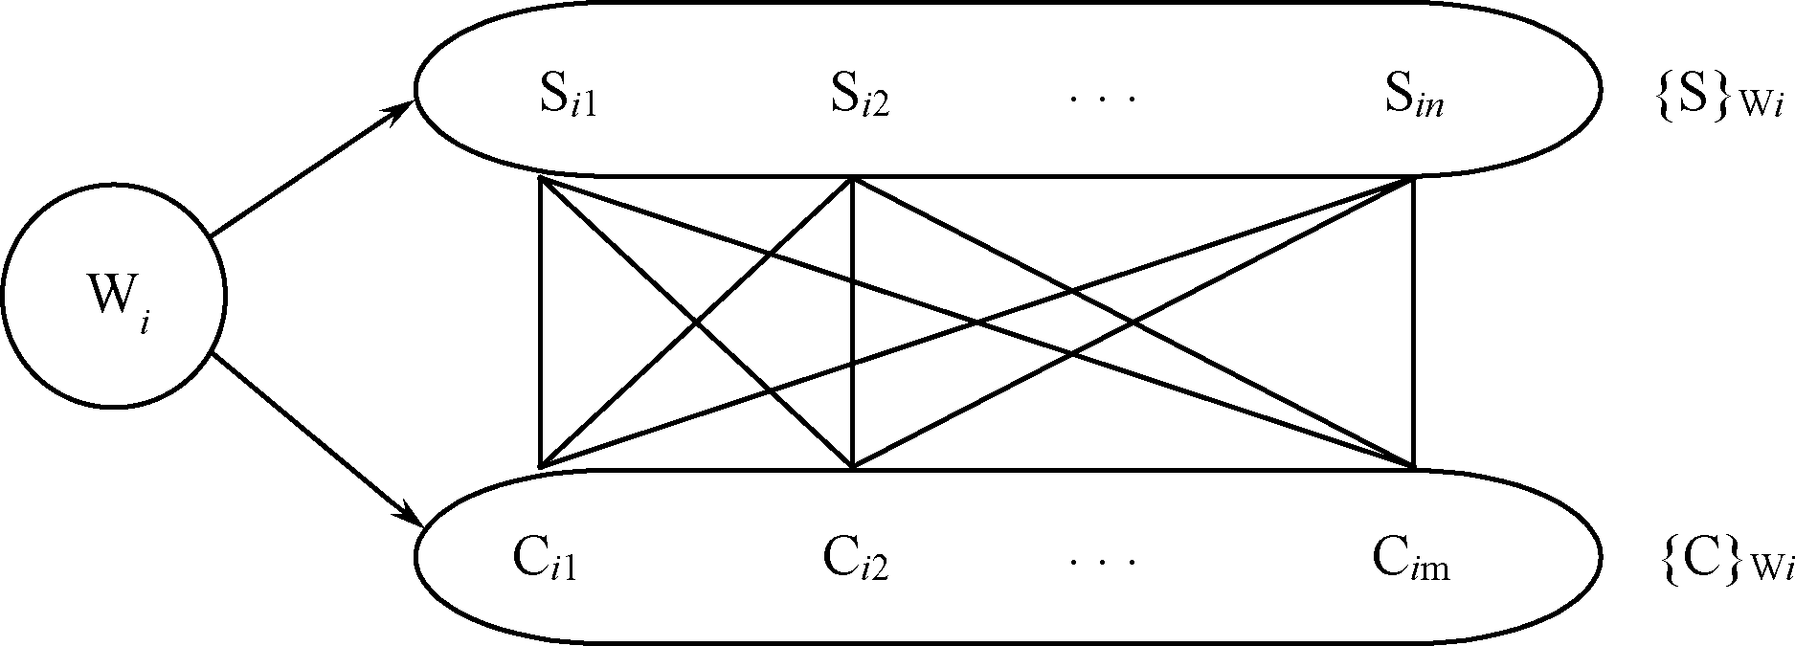
多值依赖（续）
用下图表示这种对应
W→→S且W→→C

Slide 76
多值依赖的性质
（1）多值依赖具有对称性
若X→→Y，则X→→Z，其中Z＝U－X－Y
（2）多值依赖具有传递性
若X→→Y，Y→→Z， 则X→→Z –Y
（3）函数依赖是多值依赖的特殊情况。
若X→Y，则X→→Y。
（4）若X→→Y，X→→Z，则X→→Y∪ Z。
（5）若X→→Y，X→→Z，则X→→Y∩Z。
（6）若X→→Y，X→→Z，则X→→Y-Z，X→→Z -Y。

Slide 77
多值依赖与函数依赖的区别
(1) 多值依赖的有效性与属性集的范围有关
(2) 若函数依赖X→Y在R（U）上成立，则对于任何Y‘ ⊂ Y均有X→Y’ 成立。而多值依赖X→→Y若在R(U)上成立，不能断言对于任何Y' ⊂ Y有X→→Y' 成立
示例：R = { 课程名C, 教师名T, 上课时间H, 教室R, 学生名 S,成绩G}，则有：
C →→HR, T→→HR， 但不存在 C →→H及C →→R。
说明：同一门课程或同一教师对同一批学生可以在不同时间不同地点上课。
Notes:
同一堂课同一个时间在不同教室上课，不合理

Slide 78
6.2.8 4NF
定义6.10 关系模式R<U，F>∈1NF，如果对于R的每个非平凡多值依赖X→→Y（Y ⊆ X），X都含有码，则R∈4NF。
如果R ∈ 4NF， 则R ∈ BCNF
不允许有非平凡且非函数依赖的多值依赖
允许的非平凡多值依赖是函数依赖

Slide 79
4NF（续）
例： Teaching(C,T,B) ∈ 4NF
存在非平凡的多值依赖C→→T，且C不是码
用投影分解法把Teaching分解为如下两个关系模式：
CT(C, T) ∈ 4NF
CB(C, B) ∈ 4NF
C→→T， C→→B是平凡多值依赖

Slide 80
6.2.9 规范化小结
关系数据库的规范化理论是数据库逻辑设计的工具
目的：尽量消除插入、删除异常，修改复杂，数据冗余等毛病
基本思想：逐步消除数据依赖中不合适的部分，实现“一事一地”
实质：概念的单一化

Slide 81
规范化小结（续）
关系模式规范化的基本步骤
1NF
↓ 消除非主属性对码的部分函数依赖
消除决定属性 2NF
集非码的非平 ↓ 消除非主属性对码的传递函数依赖
凡函数依赖 3NF
↓ 消除主属性对码的部分和传递函数依赖
BCNF
↓ 消除非平凡且非函数依赖的多值依赖
4NF

Slide 82
规范化小结（续）
不能说规范化程度越高的关系模式就越好
在设计数据库模式结构时，必须对现实世界的实际情况和用户应用需求作进一步分析，确定一个合适的、能够反映现实世界的模式
上面的规范化步骤可以在其中任何一步终止

Slide 83
练习1：
问：关系模式R中的属性全部是主属性,则R的必定是_____。
3NF

Slide 84
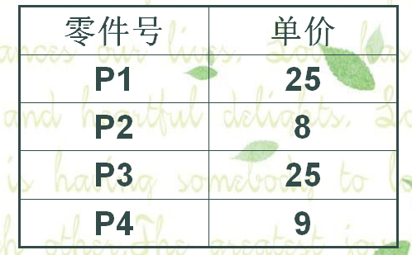
练习2：
如下表所示的关系R，下列选项中关于该关系模式属于第几范式判断正确的是（ ）。
A、不是3NF B、是3NF但不是2NF
C、是3NF但不是BCNF
D、是BCNF
D
任何一个二元关系必定属于基于函数依赖最高范式BCNF。

Slide 85
思考题
例：设关系模式R（学号，课程号，成绩，教师姓名，教师地址），规定：每个学生每学一门课只有一个成绩，每门课只有一个教师任教，每个教师只有一个地址，且教师没有同名同姓。要求：
（1）列出该关系模式中包含的所有函数依赖；
（2）指出该关系模式的候选码；
（3）关系模式属于R符合第几范式？说明理由；
（4）若R不属于2NF，则将R分解为2NF，并说明理由；
（5）若R不属于3NF，则将R分解为3NF，并说明理由。

Slide 86
解 答
（1）列出该关系模式中包含的所有函数依赖
存在如下基本函数依赖：
（学号，课程号）→成绩，
课程号→教师姓名，
教师姓名→教师地址
（2）写出R的候选码
候选码：（学号，课程号）
（3）确定R属于第几范式，并说明理由
因为 课程号→教师姓名，
所以（学号，课程号） → 教师姓名
所以R不属于2NF，R属于1NF
P

Slide 87
解 答（续）
（4）若R不属于2NF，则将R分解为2NF，并说明理由
把R分解为如下二个关系模式：
R1（学号，课程号，成绩）
R2（课程号，教师姓名，教师地址）
∵R1的候选码为：（学号，课程号），非主属性：成绩
又∵（学号，课程号）→成绩 ∴R1属于2NF
同理∵R2的候选码为：课程号，非主属性：教师姓名，教师地址，
又∵课程号→教师姓名 课程号→教师地址
∴R2属于2NF，而不属于3NF
F
F
传递

Slide 88
解 答（续）
（5）若R不属于3NF，则将R分解为3NF，并说明理由
∵R1不存在非主属性对码的传递函数依赖，
∴R1属于3NF
把R2分解如下二个关系模式：
R3（课程号，教师姓名）
R4（教师姓名，教师地址）
∵R3的候选码为：课程号，非主属性：教师姓名，课程号→教师姓名，且不存在非主属性对码的传递函数依赖，∴R3属于3NF
同理R4的候选码为：教师姓名，非主属性：教师地址，教师姓名→教师地址，且不存在非主属性对码的传递函数依赖，∴R4属于3NF
F
F

Slide 89
作 业
假设：某商业集团数据库中有一关系模式R如下： R (商店编号，商品编号，数量，部门编号，负责人) 如果规定：
(1) 每个商店的每种商品只在一个部门销售； (2) 每个商店的每个部门只有一个负责人； (3) 每个商店的每种商品只有一个库存数量。 试回答下列问题： (1) 根据上述规定，写出关系模式R的基本函数依赖； (2) 找出关系模式R的候选码； (3) 试问关系模式R最高已经达到第几范式？为什么？ (4) 如果R不属于3NF，请将R分解成3NF模式集

